Slide 1
Валентин Катаев
«Цветик семицветик»
Попытка комментария
и интерпретации

Slide 2
Зачем нужен комментарий?
многие советские реалии утратили свою актуальность и нуждаются в подробном комментарии
родители могут прочитать сказку детям, а затем с помощью комментария посмотреть на нее с другой стороны
помочь понять отголоски времени, возникающие в детской литературе

Slide 3
Валентин Катаев до 1940 г.
- публикация стихотворений в одесском журнале
- публикация фельетонов в московских журналах
- 1926 г. - публикация повести «Растратчики»
- 1928 г. «Квадратура круга»
- 1932 г. роман «Время, вперед!»
- 1936 г. повесть «Белеет парус одинокий»
- 1937-40 гг. - повести «Я сын трудового народа», «Жена», «Сын полка», рассказы «Третий танк», «Флаг», пьесы «Отчий дом», «Синий платочек»
- 1940 г. - публикация сказки «Цветик-семицветик»

Slide 4
Черты народной сказки
Интерпретация текста
по функциям волшебной сказки В.Я.Проппа

Slide 5
Композиция
Круг
Макро- и микрокосмос (постоянное сужение и расширение пространства)
Зеркальность
Образ волшебного сада – потустороннее миражное пространство

Slide 6
2 сюжетные линии
1 линия:
Мама – высшая власть, дающее некое задание
Героиня с заданием не справляется (Собака – Серый Волк)
Герой-помощник (старушка – Баба Яга, топос волшебного сада) – Цветик-Семицветик
Возвращение домой – исполнение первоначального задания

Slide 7
2 линия:
Зеркальное построение
Два желания «без обратного эффекта» (на каждое – по одному лепестку): разбитая ваза – хромой мальчик
Два желания «с обратным эффектом» (на каждое – по два лепестка): двор мальчишек – двор девчонок. В обоих случаях пространство расширяется до размеров мира и снова сужается до размеров двора.

Slide 8
Число 7
7 баранок
7 лепестков
7 ворон
7 медведей

Slide 9
Цветок
Волшебный предмет
7 цветов радуги
Семантика цвета
Архетип цветка в сказках и мировой литературе («Роман о Розе», Новалис «Генрих фон Офтердинген», Аксаков «Аленький Цветочек»)

Slide 10
Волшебные слова
Лети, лети, лепесток,
Через запад на восток
Через север, через юг,
Возвращайся, сделав круг.
Лишь коснешься ты земли –
Быть по-моему вели
Круг-вертикаль-горизонталь
«По щучьему веленью, по моему хотенью»

Slide 11
7 медведей
Народная песня «Как хотела меня мать да за первого отдать…»
Детская присказка «Первые – горелые, вторые – золотые, третьи – умытые, золотом покрытые…»
Первый – нервный,
Второй – злой,
Третий – в берете,
Четвертый – потертый,
Пятый – помятый,
Шестой – рябой
Седьмой – самый большой

Slide 12
Традиционное начало «жила…»
Девочка, как социальный статус (в сказках: молодец, девица)
Иерархия: папа, мама, Женя, младший братик
Инверсии: «Взяла Женя связку баранок»
Волшебные животные (вороны – недоброе, собака-волк)
Повторы

Slide 13
Народные «формулы»
«Ничего не плачь, я тебе помогу»
«заветный цветок»
«ни садика, ни старушки как не бывало»
«в тот же миг очутилась…»
«глядь»
«Мальчики, мальчики»
«Не успела она это сказать, как вдруг откуда ни возьмись налетел вихрь, солнце пропало, сделалась страшная ночь, земля закружилась под ногами, как волчок»
«одна-одинешенька»

Slide 14
Советские реалии
Северный Полюс
«Пришла Женя во двор, а во Дворе мальчики в папанинцев играют: на старых досках сидят, и в песок палка воткнута»
«Не видишь, что-ли, – это у нас Северный полюс?»
1930-40 гг. активное исследование Антарктики. Воздушная экспедиция «Север» О.Ю. Шмидт
1937 г. открытие дрейфующей станции «Северный полюс» под предводительством Д. Папанина
«Два капитана» В. Каверина (публикуется с 1938 по 1942 годы)
«Пожалуй, велю-ка я себе два кило “мишек”. Или нет, лучше два кило “прозрачных” карамелек» - конфеты «Мишка на севере» (начало производства в 1938 году на фабрике «Бабаевский»)

Slide 15
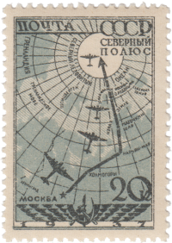
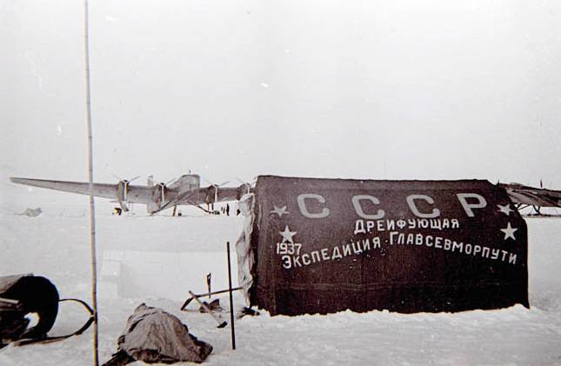

Slide 16
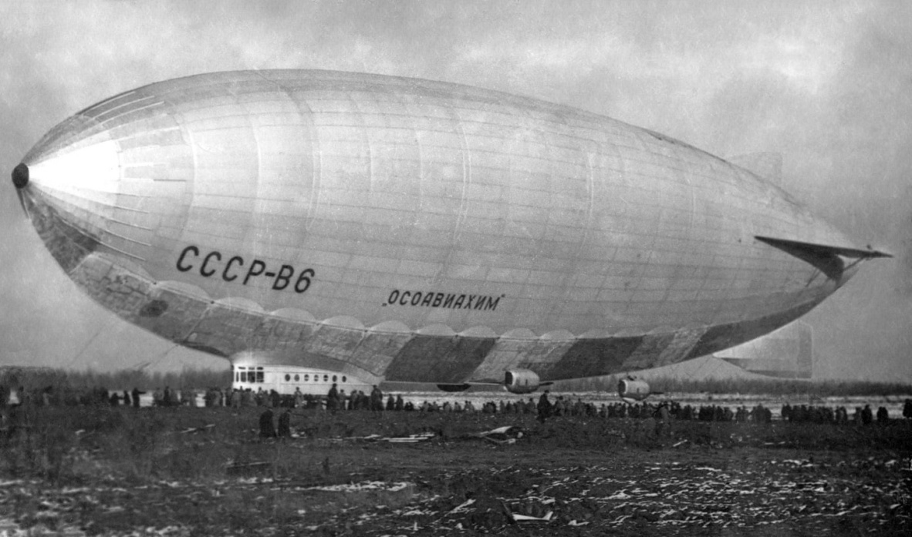
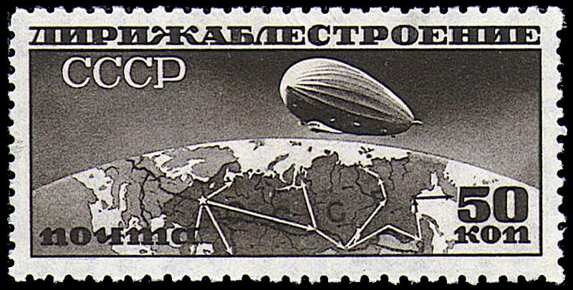
«По воздуху летели миллионы игрушечных дирижаблей, самолетов, планеров» (первые дирижабли были запущены в 30-е гг 20 века, а их производство прекратилось уже к середине века)

Slide 17
Новая Москва 30-х годов,
или Почему Женя испугалась маленьких домиков
(Видит – место совсем незнакомое, больших домов нет, а стоят маленькие домики)

Slide 18
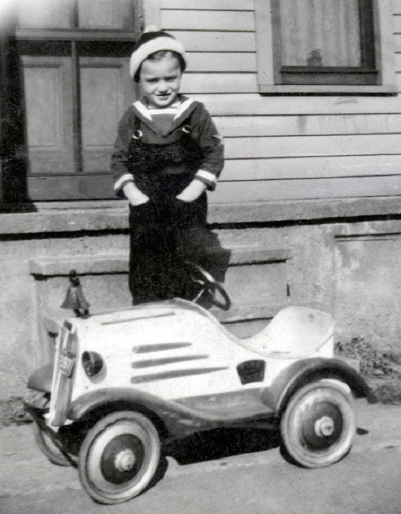
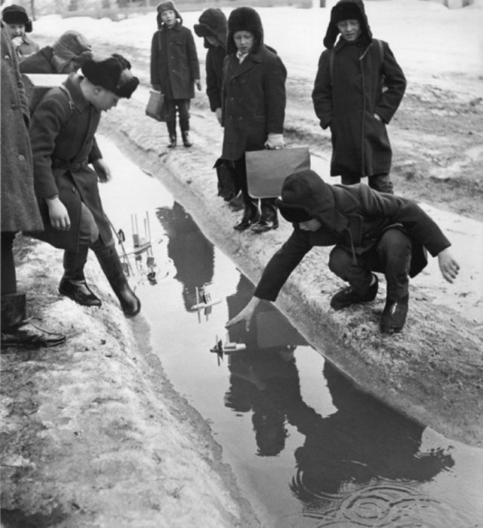
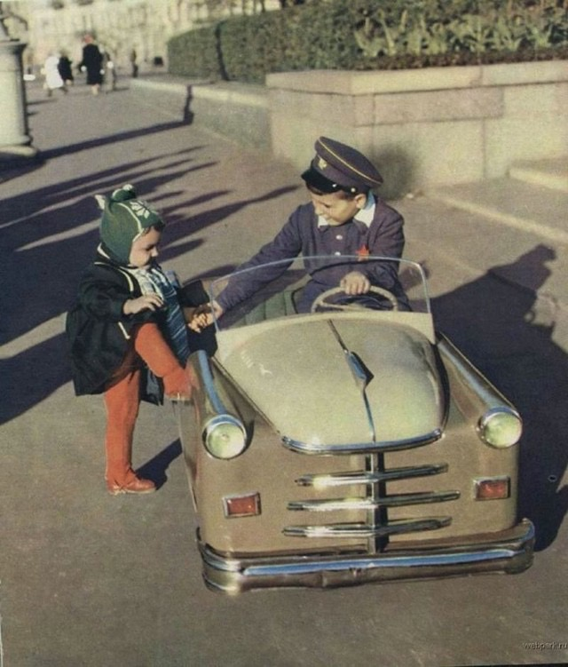
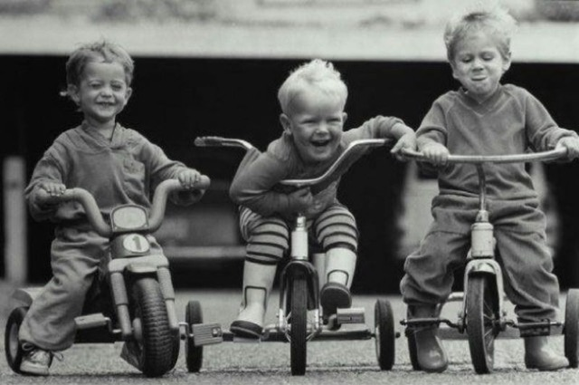
«За куклами сами собой покатились шарики, мячики, трехколесные велосипеды, самокаты, тракторы, танки, автомобили, танкетки, пушки»

Slide 19
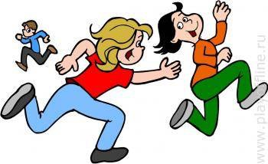
Салки – детская игра, участники которой должны друг друга догнать, дотронуться, «запятнать»
В Москве – общеупотребительное название
В Нижнем Новгороде такого названия для этой игры не было, более употребительное – «догонялки»

Slide 20
История обложки

Slide 21
1964 г.

Slide 22
1968 г.

Slide 23
1975 г.

Slide 24
1987 г.

Slide 25
2006 г.

Slide 26
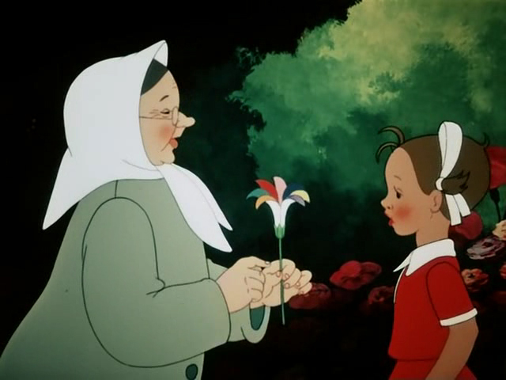
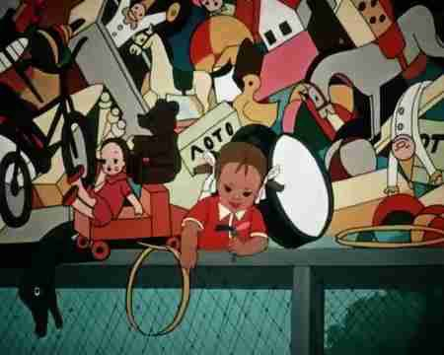
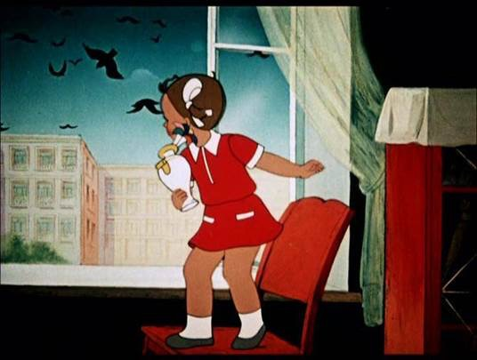
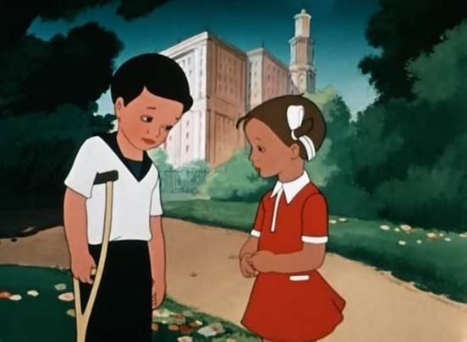
Мультфильм 1948 г. Автор сценария – В. Катаев

Slide 27
Цены на реалии из сказки
Средняя зарплата рабочих в 1939 - 1940 гг. – 339 - 351 руб. (можно было купить около 665 кг. картошки)
на 1 кг приходится от 25 до 50 баранок
баранки простые, без добавок от 3,30 до 4,70 за кг зависит от муки
розовые баранки (глазурь)
большой бублик – 5 коп.
бублик с маком – 6 коп.
Шоколадные конфеты - 8-10 руб. /кг
Карамель - 1,80 кг

Slide 28
мяч - около 1,50 руб.
велосипед – 593 руб. (взрослый)
кукла – 14,95 руб.
пупс – 36,20 руб.
грузовая машинка – 6 руб.
музыкальная каталка – 12 руб.
танк – 11,75 руб.

Slide 29
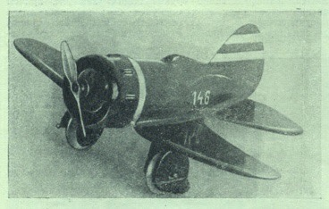
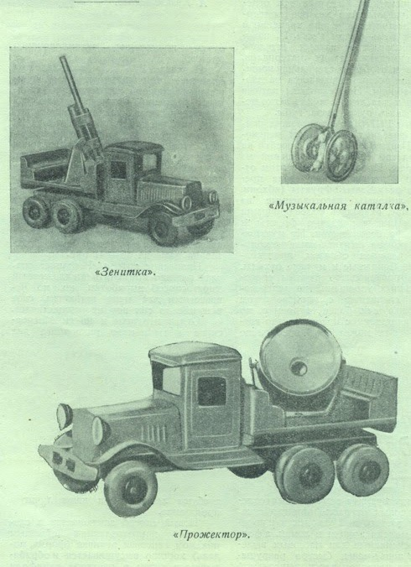
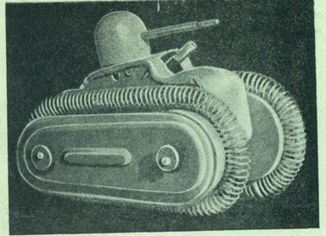
«Оборонные» игрушки

Slide 30
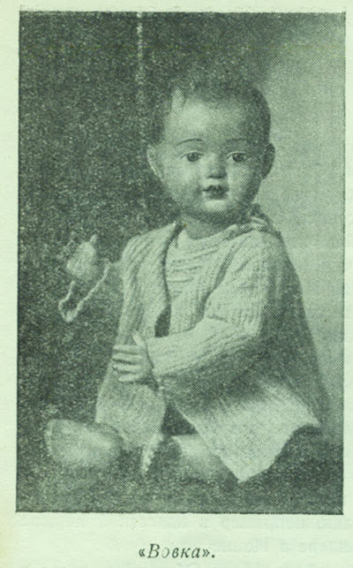
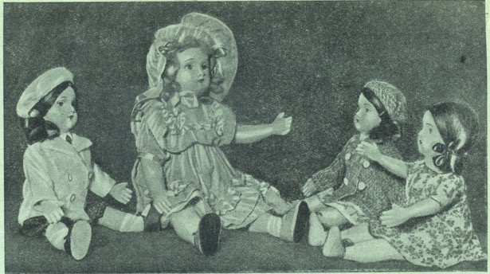
Куклы 30-х гг.

Slide 31
Выводы
Соединение фольклорного слоя и слоя советской действительности
Реализация мечты советских детей (возможность купить множество игрушек и конфет)
Противопоставление материального и духовного - гуманистический код финала сказки (помощь мальчику)
Расширение государственных границ СССР на примере детского текста - «А куклы из Ленинграда, Харькова, Киева, Львова и других советских городов еще не успели добежать и галдели, как попугаи, по всем дорогам Советского Союза» (вспомним присоединение городов Украины в конце 30-х гг 20 века)
Гендерное неравенство - некоторое нарушение принятой советской конвенции (Жене холодно и страшно на Северном Полюсе, а исцеленный инвалид слишком быстро убегает от нее в конце сказки)

